Slide 1
软件设计工程 作业汇总及问题分析

Slide 2
可行性分析报告

Slide 3
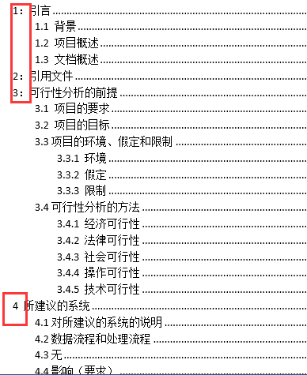
格式
标题形式不一致

Slide 4
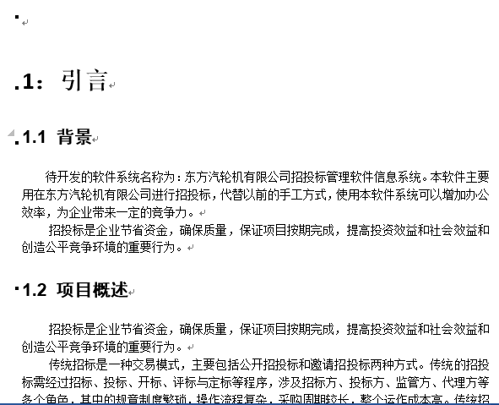
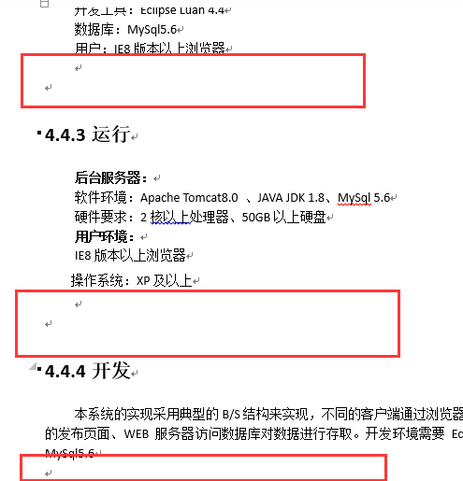
格式
无缘无故的空行，空格

Slide 5
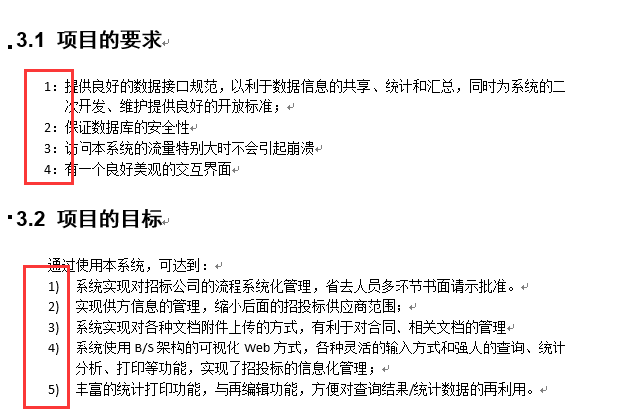
格式
项目列表符号多样化，全文不统一，使用过于随意

Slide 6
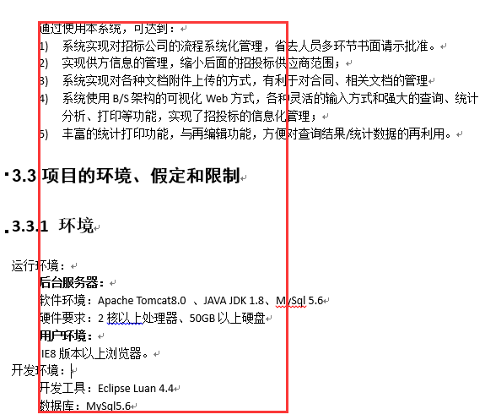
格式
段落缩进两个字符，有的地方执行，有的地方不执行，行文过于随意

Slide 7
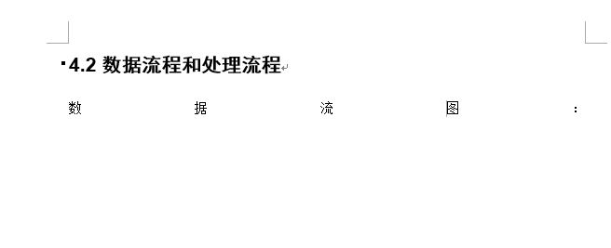
格式
使用【两端对齐】方式，但是文中绝大多数采用的都是做端对齐方式

Slide 8
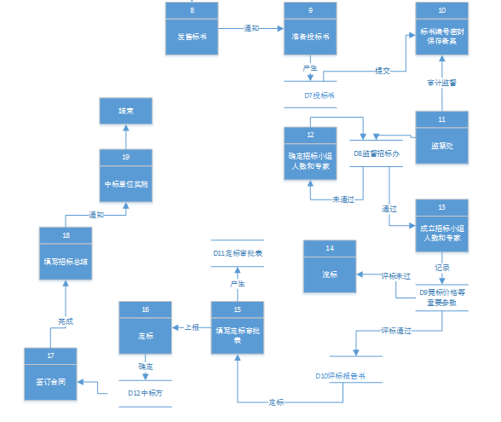
格式
图和表要有说明，有引用；明确指出参考图1-2所示，见表2-2所示等
表头【规范、清晰】
图例【清晰、明了】

Slide 9
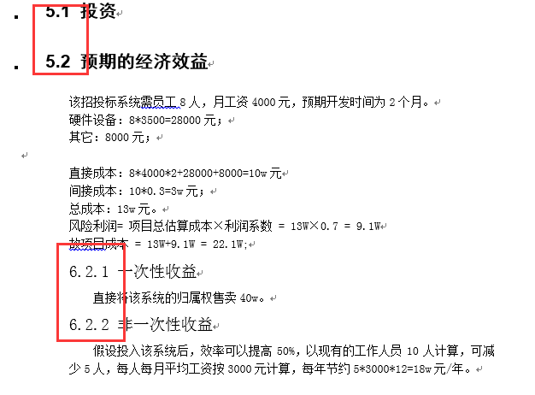
格式
目录列表严重不符；段落对齐方式【错落有致】；无缘无故的空行
从这个位置可以得出的结论：
重视程度不够
参考其他地方
模型应用简单

Slide 10
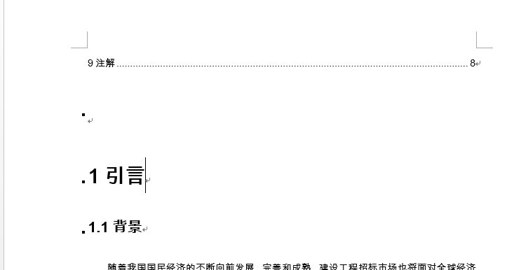
格式
目录与正文没有分页、分节，造成文档严重不正规

Slide 11
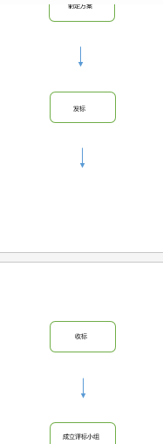
格式
一个流程图跨越多个页面
绘制方法不规范
格式不符合要求
使用标准化工具。例如viso

Slide 12
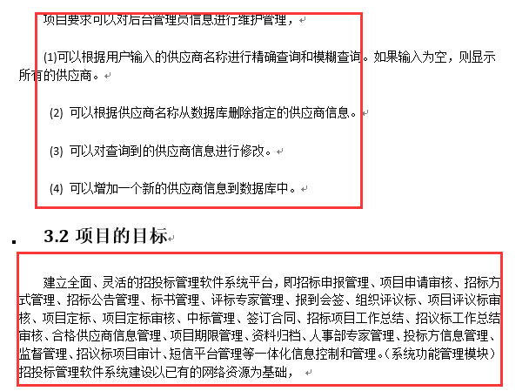
格式
上下文段落间距明显不符合要求

Slide 13
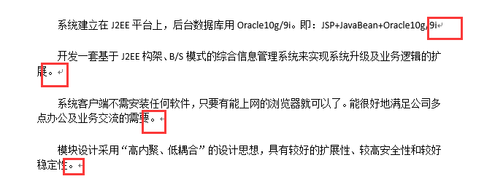
格式
一个章节的内容段落标点符号也不一致

Slide 14
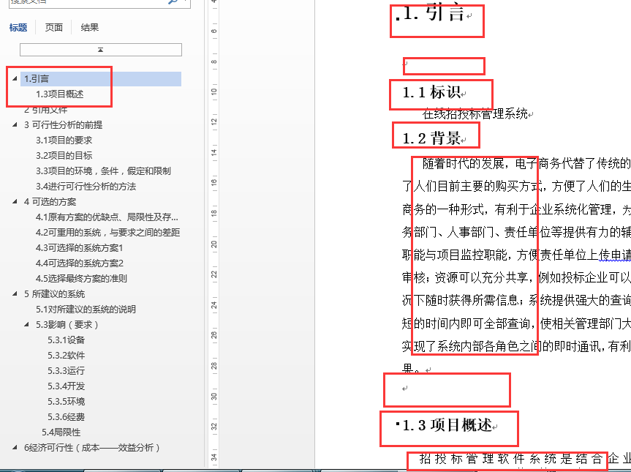
格式
目录结构混乱
空行严重
上下文格式不统一

Slide 15
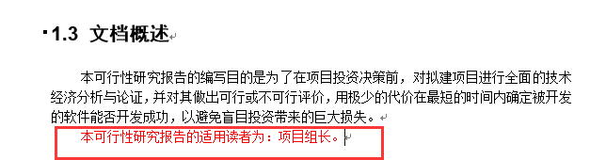
内容
适用读者：任务提出者、系统需求及设计人员、系统投资方及管理方等

Slide 16
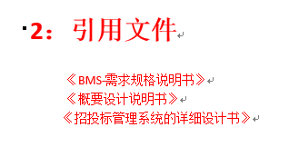
内容
所列内容都在可行性分析报告之后，立项后才会出现的文档
宜从业务和技术两个角度罗列引用文件
可行性分析
【需求分析】
需求规格
概要设计
详细设计

Slide 17
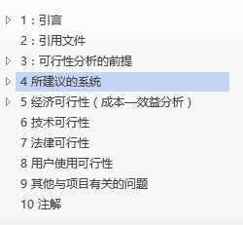
内容
没有方案比对过程，直接提供建议方案

Slide 18
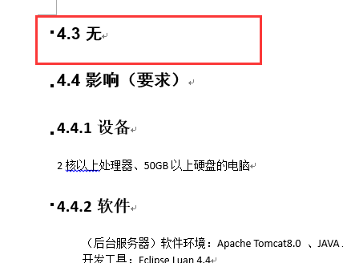
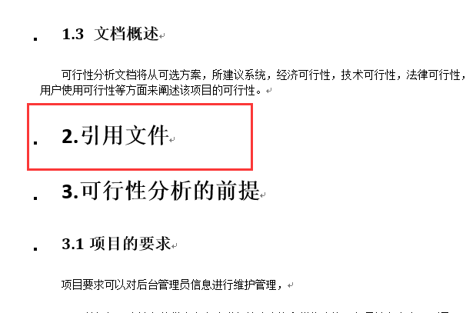
内容
这是何意？如果没有应该删除
重要章节不填？

Slide 19
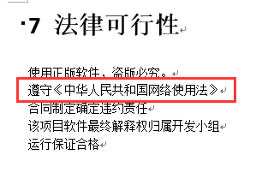
内容
随意杜撰的情况多有出现

Slide 20
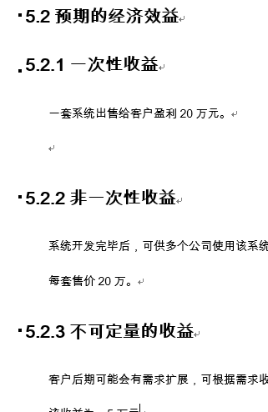
内容
效益分析过于简单，没有使用模型

Slide 21
需求规格说明书

Slide 22
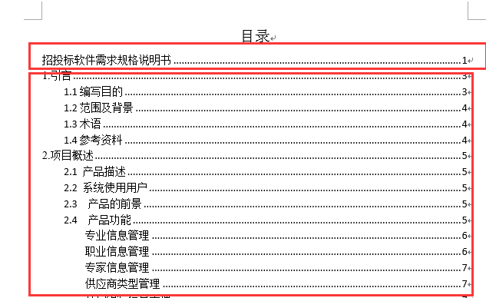
格式
封面和正文页码混为一体
应该封面、目录、正文分节，分别设置页码

Slide 23
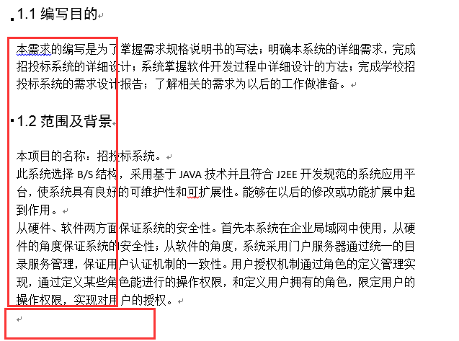
格式
首行缩进
空行

Slide 24
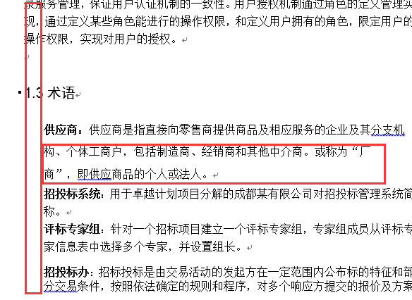
格式
上下文缩进不一致
段落松散，格式不严谨、规范

Slide 25
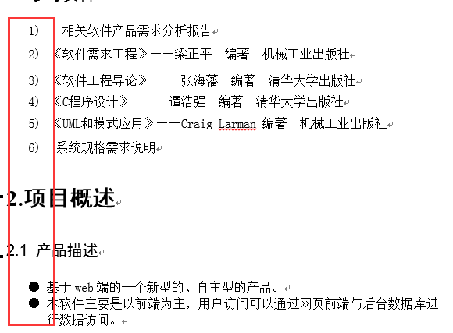
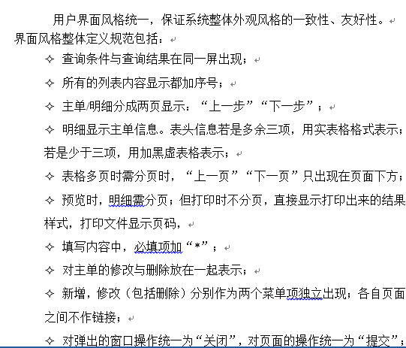
格式
项目符号的使用

Slide 26
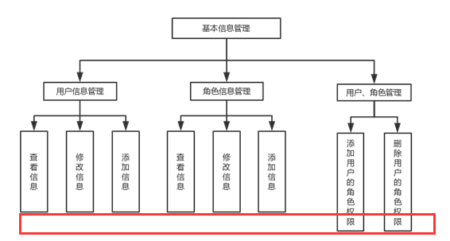
格式
整体风格不错
但是注意协调性，最好使用对齐功能调整

Slide 27
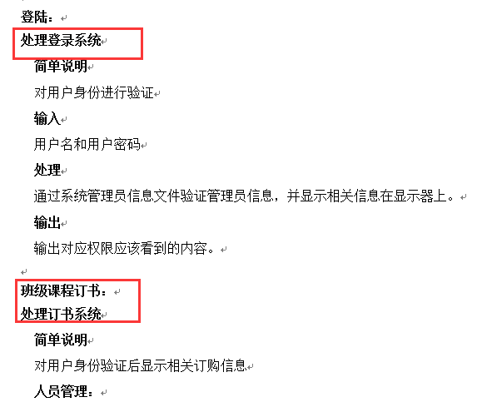
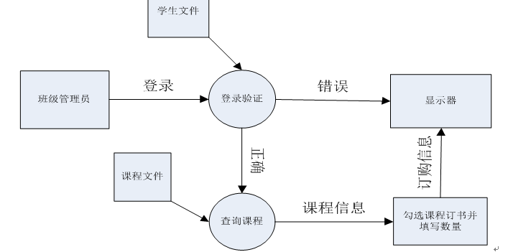
内容
名称为：招投标管理系统，但是流程图以及叙述里面则是【班级课程订书】

Slide 28
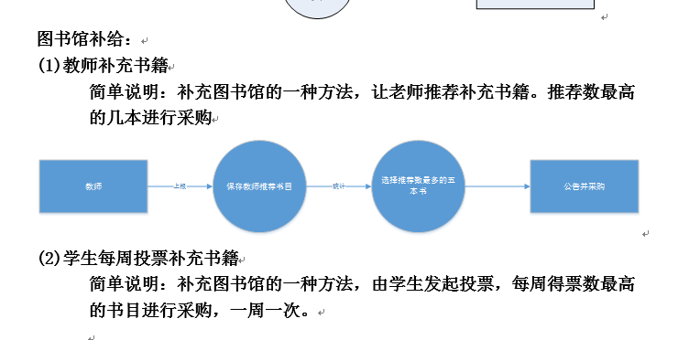
内容
这里的文字竟都是加粗加黑显示，且流程是图书馆系统

Slide 29
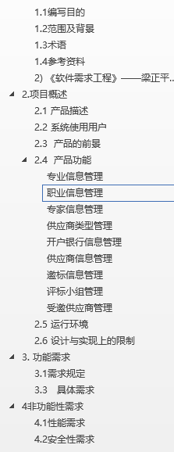
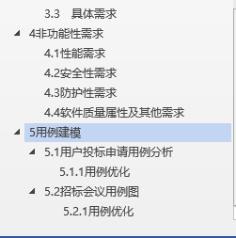
内容
目录结构太过跳跃，随意性太强
从需求目录看出规格说明书整体不完整，戛然而止

Slide 30

内容
非功能性需求最好使用项目符号按点分别列出
注意能够定量衡量出来相关指标
例如：【响应措施】-应该指出可以采取的具体举措

